Slide 1
Двойное хеширование (Double hashing)

Slide 2
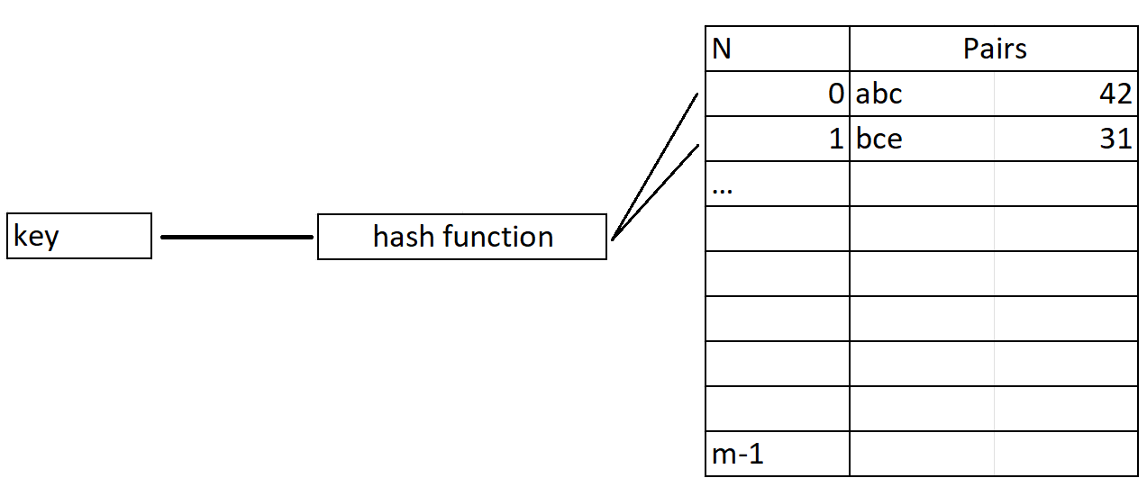
Открытая адресация (open addressing)
Открытая адресация (open addressing) — это метод разрешения коллизий в хеш-таблицах. С помощью этого метода конфликт хэшей разрешается путем проверки или поиска альтернативных местоположений в массиве (последовательности проверки) до тех пор, пока не будет найден неиспользуемый слот массива, что указывает на отсутствие такого ключа в массиве.
Разделяют три основных способа пробирования:
Линейное пробирование (Linear probing)
Квадратичное пробирование (Quadratic probing)
Двойное хеширование (Double hashing)

Slide 3
Принцип двойного хеширования
Двойное хеширование использует идею применения второй хэш-функции к ключу при возникновении коллизии. Используя формулу (hash1(key) + i * hash2(key)) % TABLE_SIZE в основных операциях, двойное хеширование обеспечивает достаточно быстрое время работы основных операций.
При удачном подборе хеш-функций hash1(key) и hash2(key) двойное хеширование покажет все свои возможности в полной мере.
В то же время выбор хеш-функций является основной проблемой использования двойного хеширования.
function add(Item item):
x = h1(item.key)
y = h2(item.key)
for (i = 0..m)
if table[x] == null
table[x] = item
return
x = (x + i * y) mod m
Item search(Item key):
x = h1(key)
y = h2(key)
for (i = 0..m)
if table[x] != null
if table[x].key == key
return table[x]
else
return null
x = (x + i * y) mod m return null

Slide 4
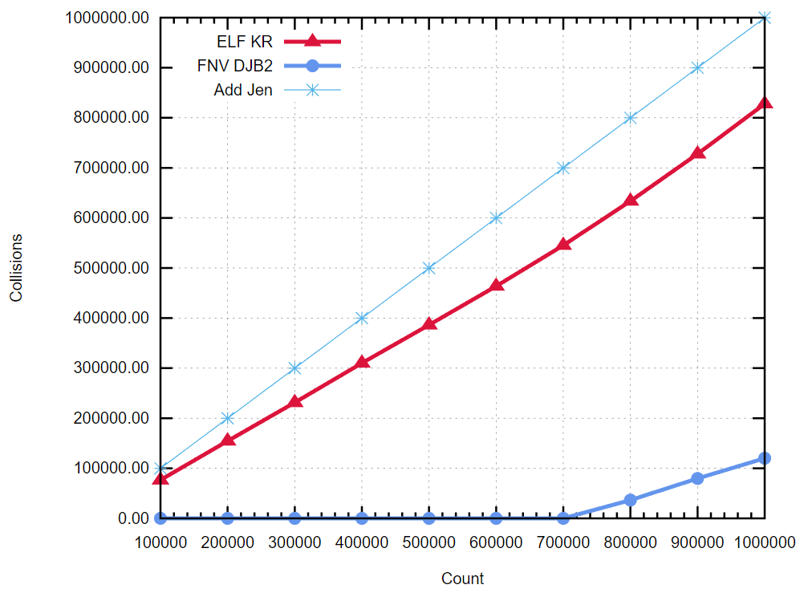
Подбор хеш-функций
В выполненной работе был проведён сравнительный анализ подбора хеш функций. Были исследованы такие пары хеш-функций, как: Addhash + Jenkins, FNV + DJB2, KRHash + ELFHash.
В результате анализа, наиболее эффективными оказались хеш-функции FNV в паре с DJB2. Следуя проведённому анализу, работая в паре, в хеш-таблице с максимальной вместимостью 2млн. элементов при добавлении в неё до 700тыс. элементов не происходит ни одной коллизии.

Slide 5
Подбор хеш-функций
Данный факт обуславливается тем, что функции основаны на разных методах хеширования, что и даёт столь малое совпадение хеш-кодов по ключам. Функция FNV использует метод умножения и операцию XOR для генерирования хеш-кода. В то время, как функция DJB2 использует битовый сдвиг и метод сложения. В результате, для похожих по своей структуре ключей генерируются абсолютно разные хеш-коды.
DJB2
unsigned int Hashtab::DJB2(const string &s) {
unsigned long hash = 5381;
for (auto c : s) {
hash = (hash << 5) + hash + c; /* hash * 33 + c */
}
return hash % SIZE_HT;
}
FNV
unsigned int Hashtab::FNVHash(const string &str) {
const unsigned int fnv_prime = 0x811C9DC5;
unsigned int hash = 0;
unsigned int i = 0;
unsigned int len = str.length(); for (i = 0; i < len; i++) {
hash *= fnv_prime;
hash ^= (str[i]);
} return hash % SIZE_HT;
}

Slide 6


Представление структуры хеш-таблицы
Используя средства стандартной библиотеки С++, хеш-таблица представлена как: std::array<std::pair<std::string, int>, SIZE> *ht.
Выражение выше можно выразить, как: “Указатель на статический массив std::array размера SIZE, содержащий пары std::pair, состоящие из типа std::string и int”.
Данное решение обуславливается тем, что средства из стандартной библиотеки С++ (STL) максимально оптимизированы и обеспечивают более безопасную работу с памятью, в отличие от статического массива.

Slide 7
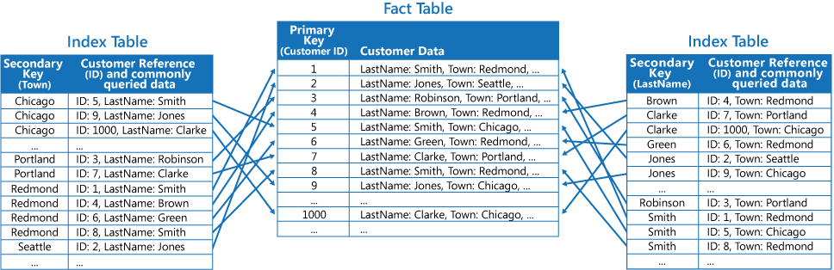
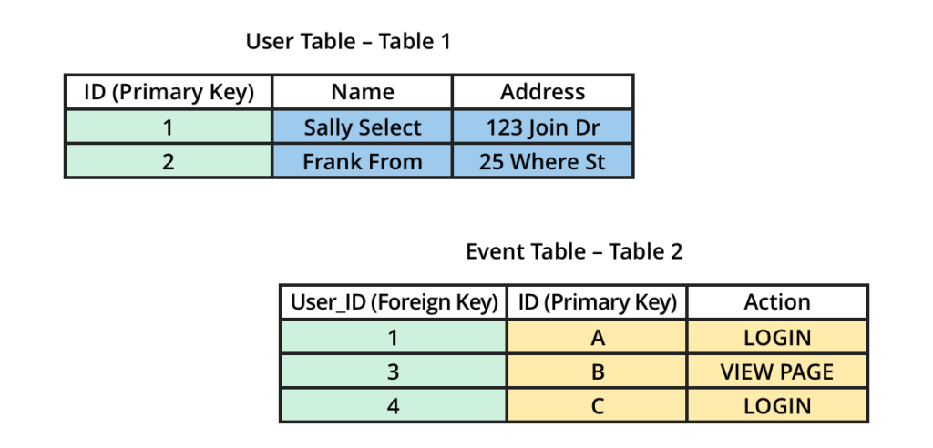
Применение хеш-таблиц
Хеш-таблицы широко применяются в базами данных и, в особенности, в языковых процессорах типа компиляторов и ассемблеров.
В вышеупомянутых областях хеш-таблицы применяют для определения таблиц идентификаторов. В таких приложениях, таблица – наилучшая структура данных
Соответственно, там, где применяются хеш таблицы, во многих случаях применяется открытая адресация. А, где применяется открытая адресация, там, соответственно, применяется двойное хеширование, так как является лучшим из себе подобных алгоритмов пробирования.

Slide 8
Вывод
Используя алгоритм двойного хеширования, как метод пробирования в хеш-таблицах с открытой адресацией строковых ключей, был выполнен сравнительный анализ разных пар хеш-функций.
В результате данного анализа было выяснено, что хеш-таблица работает достаточно эффективно, при удачном выборе двух хеш-функций.

Slide 9
ご清聴ありがとうございまた!

